Slide 1
CorpColletor
팀 그릴그린
201801628_오혜진
201801825_천세륜
201801825_오규진
Notes:
프로젝트 명, 팀원 학번과 팀명 명시
소개할 때 왜 팀명이 그릴그린인지 짧게 설명
필수 내용은 노트에 ★표시

Slide 2
팀 구조
그릴그린
오혜진
백엔드
천세륜
프론트엔드
오규진
빅데이터
Notes:
★계층적 구조로 팀 그릴그린 아래에 팀원 셋+역할이 있는 그림으로 대체
프로젝트별 조직이라고 가정함

Slide 3
CorpCollector란?
소비자 입장에서 보는 선한 기업 정보를 제공하는 웹 사이트
기업정보 관련 공공데이터 파일/API를 이용 (공간이 많이 비면 아래 공공데이터 포털 화면 첨부)
Notes:
★CorpCollector 프로젝트 설명 - 빅데이터를 활용한 소비자 측면의 착한 기업(환경 보호, 노동자 복지 등) 정보를 제공하는 웹 사이트 제작
여기서 착한 기업, 선한 기업의 예시를 몇 가지 듦

Slide 4
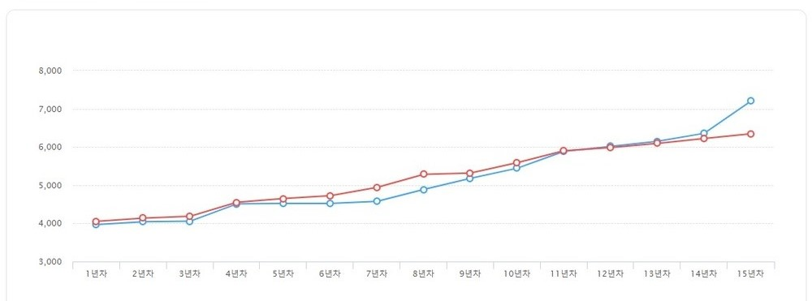
프로젝트 기획 배경

Slide 5
사용한 HW, SW 목록 + 웹 서버
개인용 개발 PC 3대
DBMS(MySQL), Eclipse IDE, Excel, Github, Colab, Visual Studio Code, Tableau
AWS EC2에 아파치 톰캣 설치 후 웹 배포 파일(WAR) 적재
Notes:
★제안서에 작성한 거… 복사하기…

Slide 6
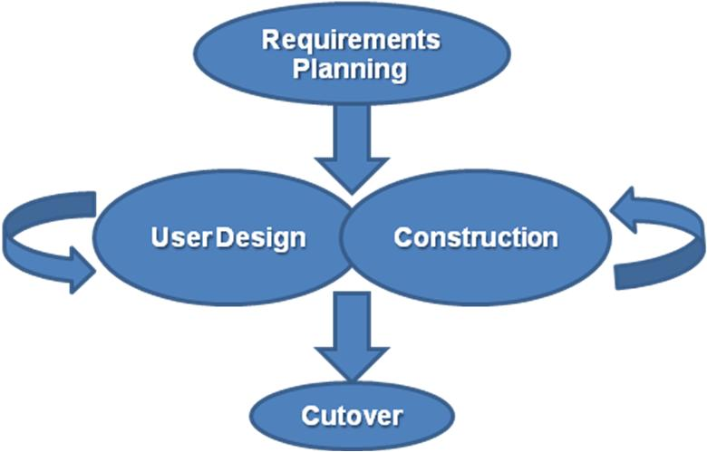
프로젝트 실행 계획 – 개발 방법
Notes:
★Rapid-application development ( RAD ) 방법론을 기반으로 계획을 구성했다.
다만 백엔드 개발 언어로 JSP를 채택했는데, 그래서 프로토타입 자체는 HTML을 기반으로 한 프론트엔드 작업으로 대체했다.
실제로도 세세한 CSS효과보다는 전체적인 틀부터 먼저 제작했다.

Slide 7
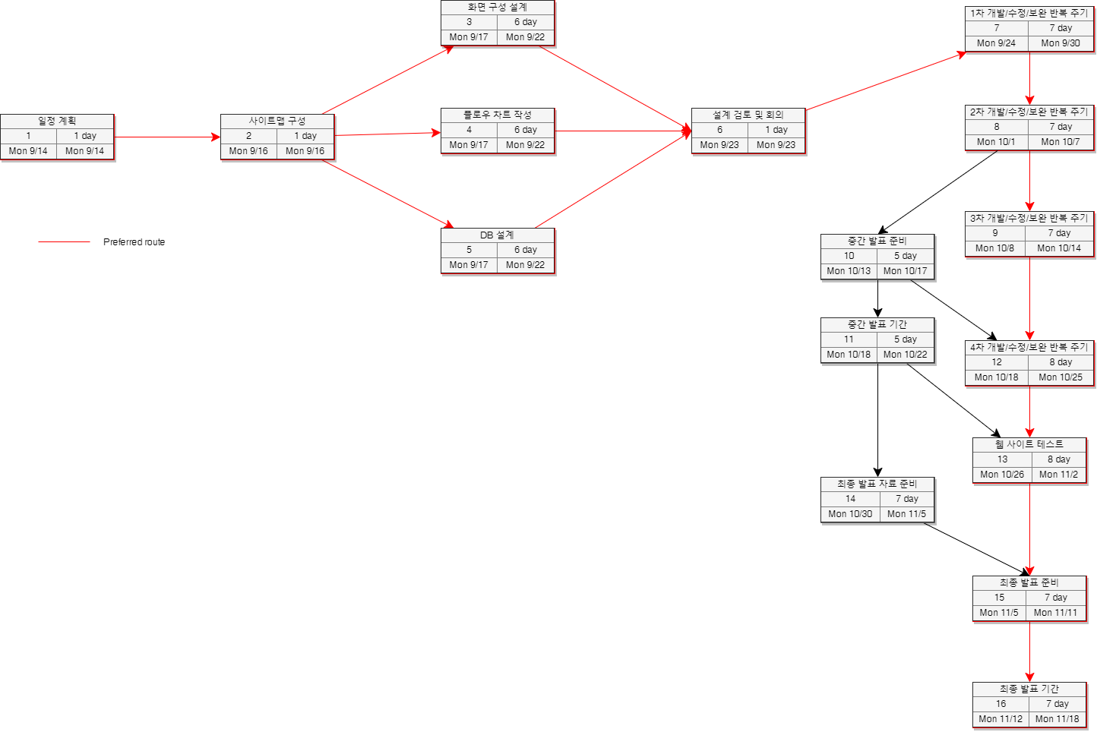
프로젝트 실행 계획 – 퍼트 차트
Notes:
★퍼트 차트 작성 필요

Slide 8
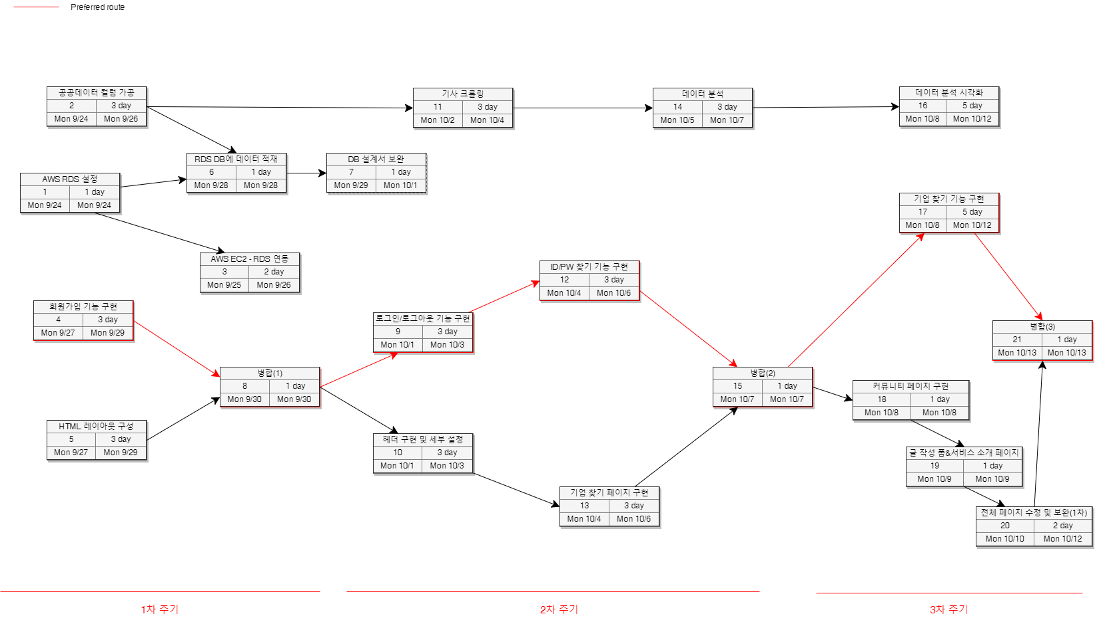
프로젝트 실행 계획 – 퍼트 차트

Slide 9
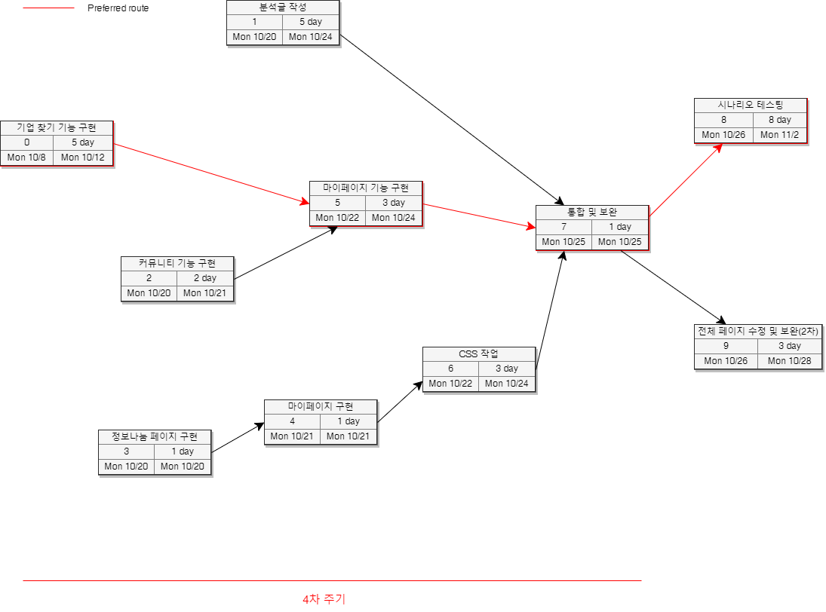
프로젝트 실행 계획 – 퍼트 차트

Slide 10
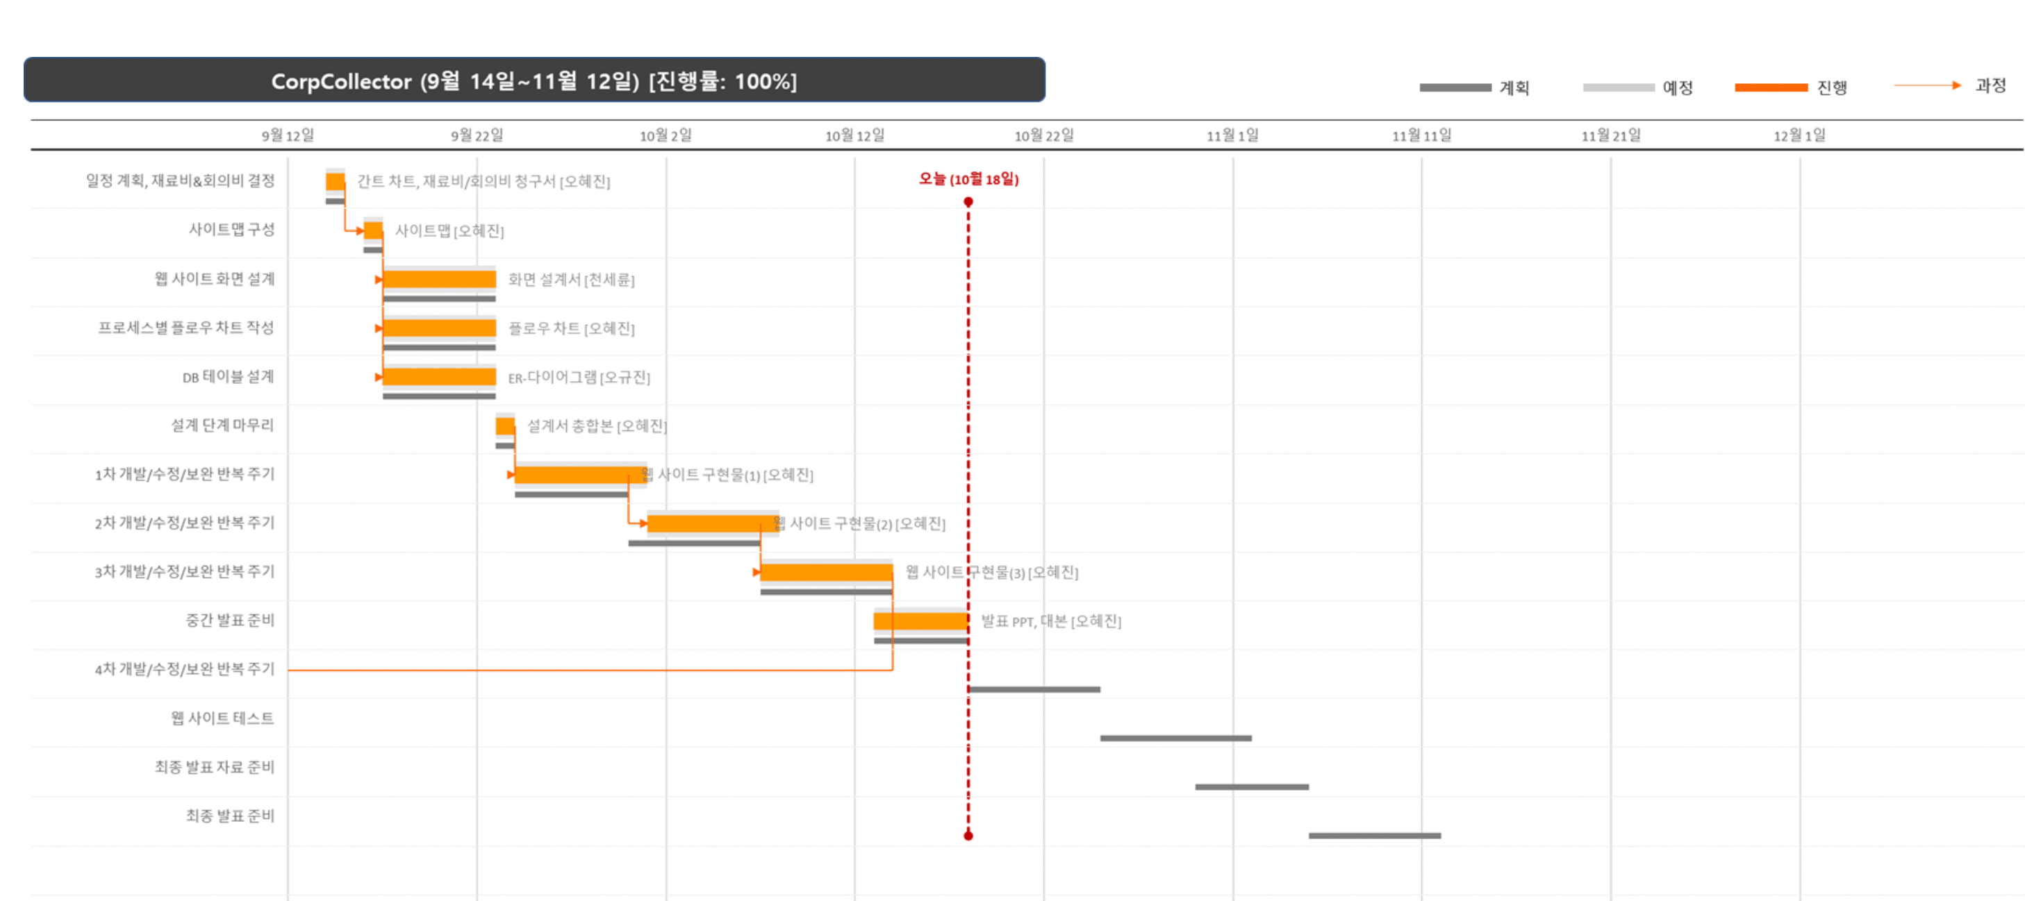
프로젝트 실행 계획 – 간트 차트
Notes:
★RAD 흐름에 맞춰 계획 일정은 이렇게 구성했다. 분석 및 설계를 마친 다음 일주일 주기마다 일정 시간에 회의를 가졌다.
회의 시간동안은 각자 한 작업물을 보이고, 병합을 어떻게 할지, 앞으로의 진행 방향에 대해서 얘기했다.
※이미지는 오늘 날짜에 따라 표시선이 움직여서 18일날 삽입 예정

Slide 11
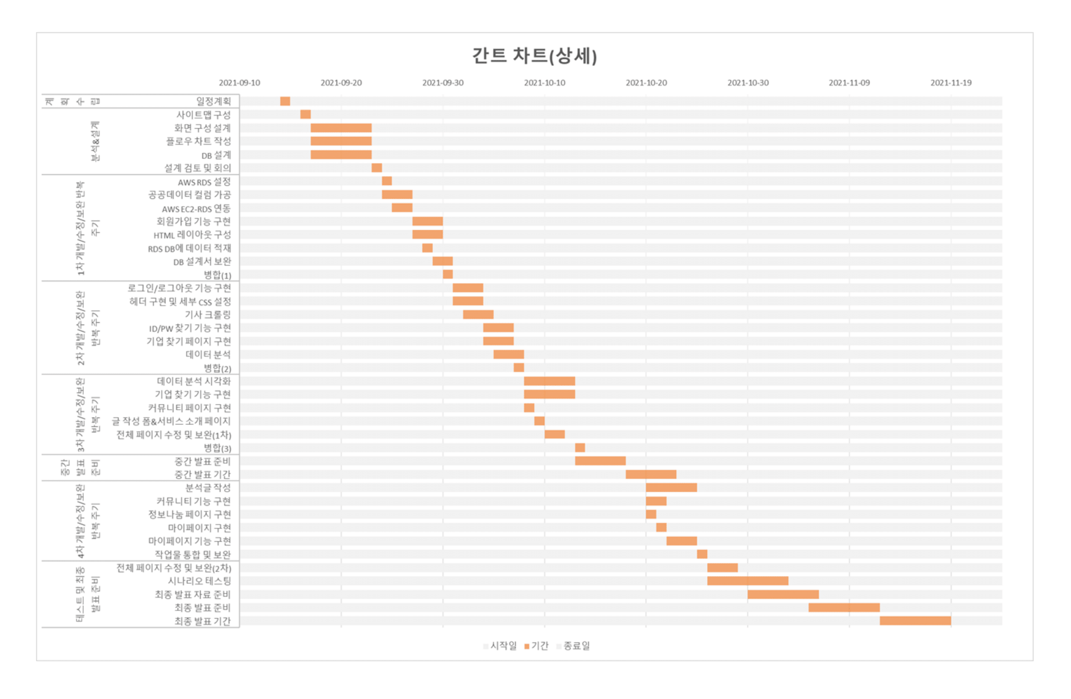
프로젝트 실행 계획 – 간트 차트

Slide 12
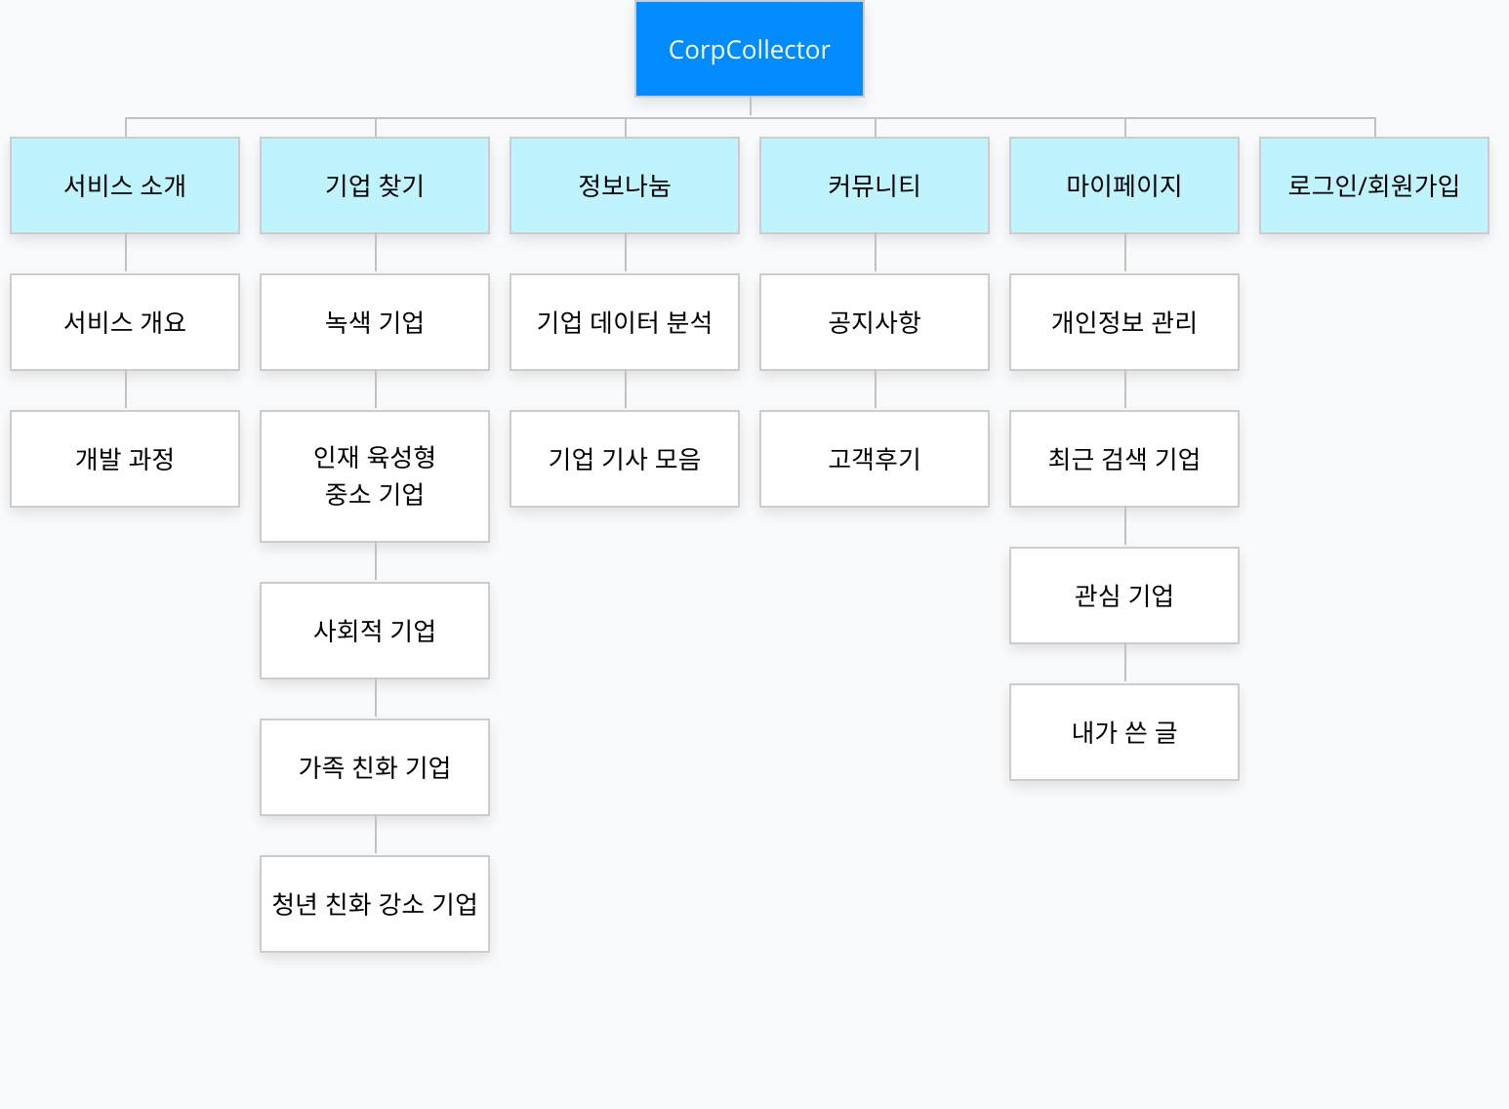
사이트맵
Notes:
코프콜렉터의 사이트맵 소개
-각 메뉴마다 가진 기능과 제공하는 정보 설명

Slide 13
기능(요구사항) 정리
서비스 소개> 서비스 개요와 개발 과정 확인
기업 찾기> 기업 리스트 조회 및 검색 기능
정보나눔> 기업 관련 공공데이터를 바탕으로 데이터 분석 자료를 첨부, 기업 유형에 따른 기업 기사 링크 모음 제공
커뮤니티> 공지사항 게시판, 고객후기 게시판 기능
마이페이지> 개인정보 관리, 최근 검색 기업과 관심 기업 확인 가능, 고객후기 게시판에 남긴 내가 쓴 글 관리 기능
로그인/회원가입
Notes:
★사이트맵의 각 메뉴마다 이용할 수 있는 기능을 정리

Slide 14
비용 산정 – 기능점수(FP) 방법
SW사업 대가산정 가이드(2021년) 참고
복잡도는 모두 낮음으로 통일
내부 논리 파일(ILF)은 화면 또는 보고서 출력을 위한 추출파일은 제외 > 공공데이터 및 기업 관련 기사 데이터, 최근검색기업 데이터는 제외
외부 연계 파일(ELF), 외부 출력(EO)은 없다고 판단
Notes:
★기능 점수 계산으로 비용 산정 결과 제출

Slide 15
비용 산정 – 기능점수(FP) 방법
내부논리파일 (회원 데이터, 공지사항 데이터, 고객후기 데이터, 관심기업 데이터)
내부논리파일 | 가중치
회원 데이터 | 7
공지사항 데이터
고객후기 데이터
관심기업 데이터

Slide 16
비용 산정 – 기능점수(FP) 방법
외부입력 / 외부조회 기능 표 첨부
외부입력 | 가중치
회원가입 | 3
회원탈퇴
개인정보 수정
공지사항 등록
공지사항 수정
공지사항 삭제
고객후기 등록
고객후기 수정
고객후기 삭제
관심기업 등록
관심기업 삭제
외부조회 | 가중치
로그인 | 3
관리자 인증
기업 리스트 조회
기업 기사 리스트 조회
관심기업 리스트 조회
최근 검색 기업 리스트 조회
공지사항 리스트 조회
고객후기 리스트 조회
내가 쓴 글 목록조회

Slide 17
비용 산정 – 기능점수(FP) 방법
기능유형별 가중치 곱해서 합계 냄(계산 양식 첨부)
기능유형 | 가중치(낮음) | 합계
내부논리파일 | 4 * 7 | 28
외부연계파일 | 0 | 0
외부입력 | 11 * 3 | 33
외부출력 | 0 | 0
외부조회 | 9 * 3 | 27
총 기능점수 |  | 88

Slide 18
비용 산정 – 기능점수(FP) 방법
2021년 기준 기능점수당 단가: 553,114원
보정전 개발원가 = 88 x 553,114 = 48,674,032원
기능 점수가 500FP 미만이므로 규모 보정계수 = 1.28
그 외 애플리케이션 복잡도 보정계수는 모두 제일 낮은 수준으로 측정
보정요인 | 난이도 수준 | 계수
연계복잡성 수준 | 타기관 연계 없음 | 0.88
성능 요구수준 | 특별한 요구사항 없음 | 0.91
운영환경 호환성 | 요구사항 없음 | 0.94
보안성 수준 | 시큐어코딩 요구사항 | 0.97

Slide 19
비용 산정 – 기능점수(FP) 방법
총 기능점수 | 기능점수당 단가 | 보정계수 |  |  |  |  | 금액(원)
 |  | 규모 | 연계 복잡성 | 성능 | 운영환경 호환성 | 보안성
88FP | 553,114 | 1.2800 | 0.88 | 0.95 | 0.94 | 0.97 | 47,491,20원

Slide 20
리스크 도출
개발 그룹 성숙도가 낮다고 판단 → 사후 처리 위주 방법 사용
모든 리스크 관리 방법에는 지도교수님의 조언 참고 포함
번호 | 리스크 내용 | 리스크 관리 방법
1 | 기술적 취약 | 프로토타이핑 → 수정, 관리
2 | 실시간 성능 문제 | 시뮬레이션 → 조정
3 | 잘못된 SW 기능 개발 | 프로토타이핑 → 수정
4 | 지속적 요구사항 변경 | 최대 변경상한선 관리
Notes:
개발/수정/보완이 1주기 거칠 때마다 리스크가 발생한다고 가정 하에, 리스크를 도출하고 해결방법을 정의

Slide 21
리스크 도출
기술적 취약
발생 가능성 | PMhw | PMsw | PChw | PCsw | PD
 | 0.3 | 0.3 | 0.1 | 0.2 | 0.1
가중치 | 0.2 | 0.4 | 0.1 | 0.2 | 0.1
심각성 | 기술 | 비용 | 일정
 | 0.5 | 0.1 | 0.3
가중치 | 0.4 | 0.2 | 0.4
실시간 성능 문제
발생 가능성 | PMhw | PMsw | PChw | PCsw | PD
 | 0.3 | 0.5 | 0.3 | 0.1 | 0.1
가중치 | 0.2 | 0.3 | 0.1 | 0.4 | 0.1
심각성 | 기술 | 비용 | 일정
 | 0.3 | 0.1 | 0.1
가중치 | 0.3 | 0.4 | 0.3
Notes:
표 아래에 계산식 첨부

Slide 22
리스크 도출
잘못된 SW 기능 개발
발생 가능성 | PMhw | PMsw | PChw | PCsw | PD
 | 0.1 | 0.5 | 0.1 | 0.2 | 0.1
가중치 | 0.2 | 0.4 | 0.1 | 0.2 | 0.1
심각성 | 기술 | 비용 | 일정
 | 0.3 | 0.1 | 0.5
가중치 | 0.4 | 0.2 | 0.4
지속적 요구사항 변경
발생 가능성 | PMhw | PMsw | PChw | PCsw | PD
 | 0.1 | 0.3 | 0.1 | 0.3 | 0.1
가중치 | 0.2 | 0.5 | 0.1 | 0.1 | 0.1
심각성 | 기술 | 비용 | 일정
 | 0.3 | 0.1 | 0.3
가중치 | 0.3 | 0.1 | 0.6
Notes:
표 아래에 계산식 첨부

Slide 23
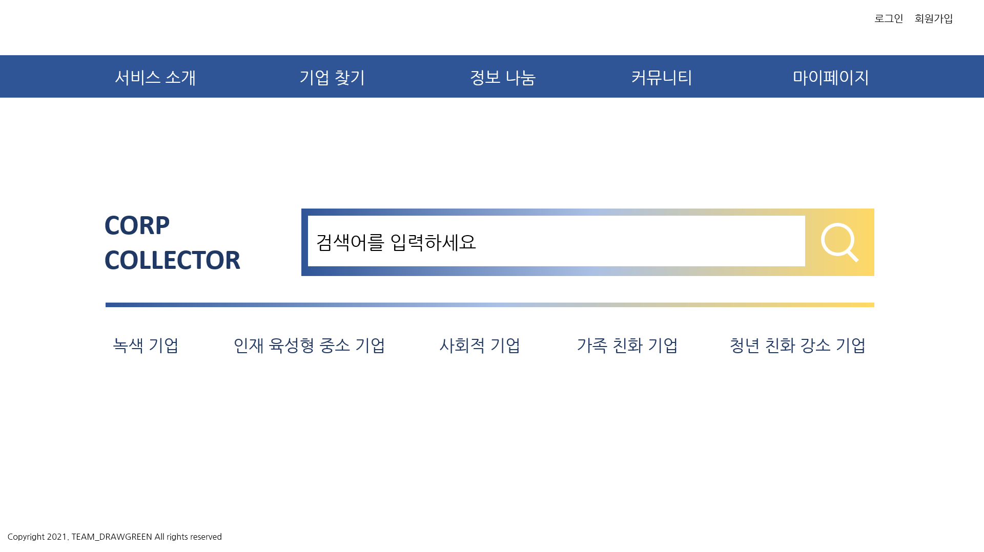
화면 구성 설계도 – 인덱스 페이지
Notes:
메인 화면을 이렇게 구성한 이유 - 메인 컬러로 선한 영향력의 기업 정보에 신뢰감을 주겠다는 의미의 파란색을 사용했고, 포인트 컬러는 더 밝은 미래를 뜻하는 부드러운 노란색을 사용했다. 인덱스 페이지부터 검색바를 배치해서 빠르게 검색 서비스를 이용할 수 있도록 했다.

Slide 24
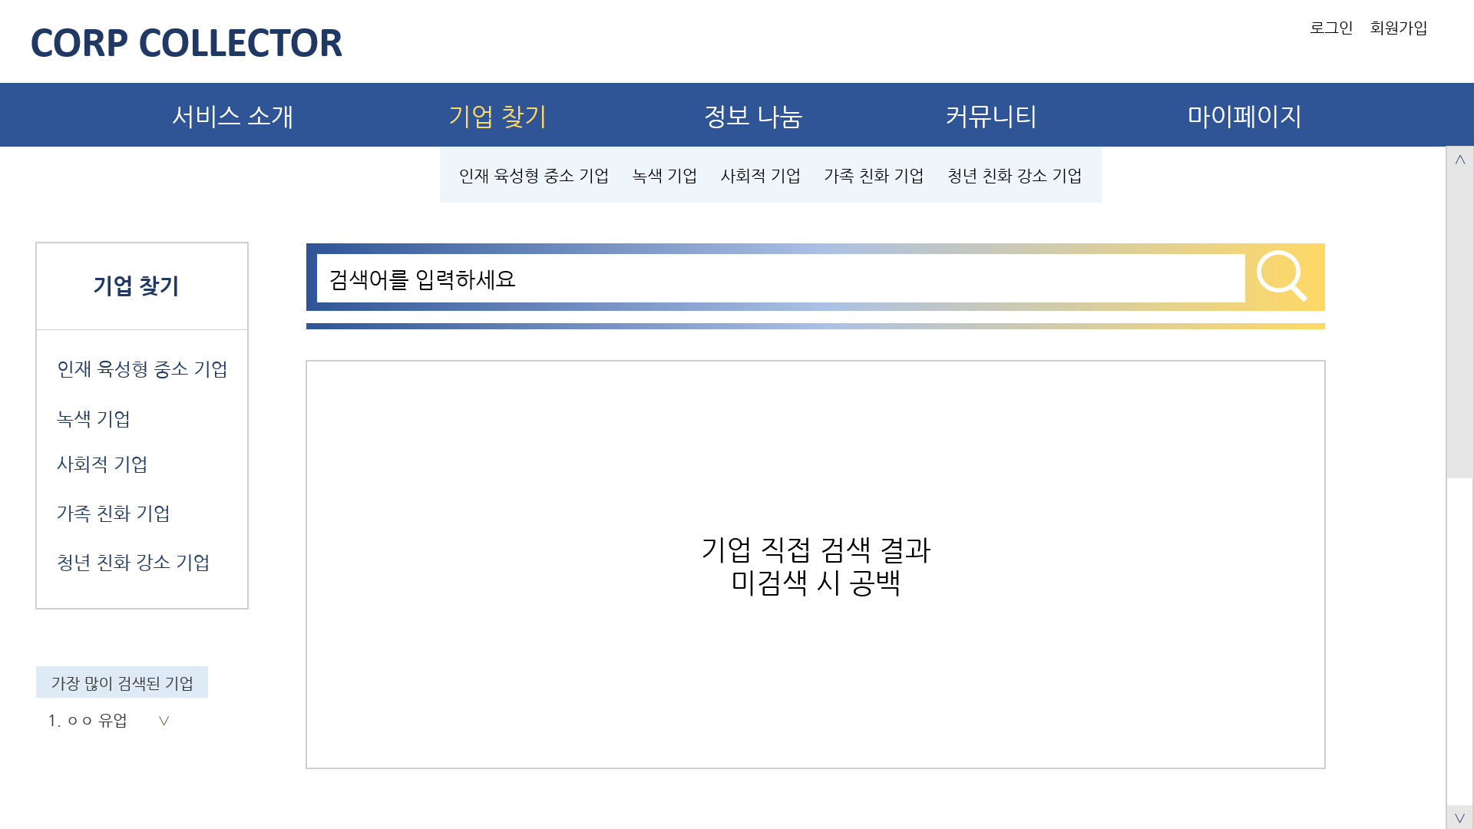
화면 구성 설계도 – 기업 찾기 페이지
Notes:
기업 찾기 서비스의 경우, 기업 유형을 선택하지 않고 검색하면 통합 검색 페이지가 나온다. 기업 유형을 선택할 경우 해당하는 기업 리스트가 보인다.

Slide 25
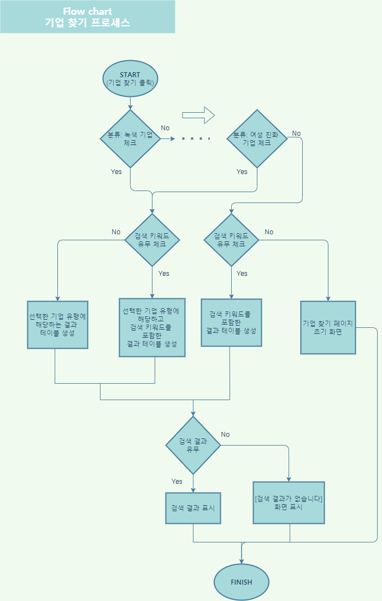
플로우 차트 – 기업 찾기 프로세스
Notes:
기업 찾기 프로세스의 상세 설명(그림 옆에 글로 간단하게 작성)

Slide 26
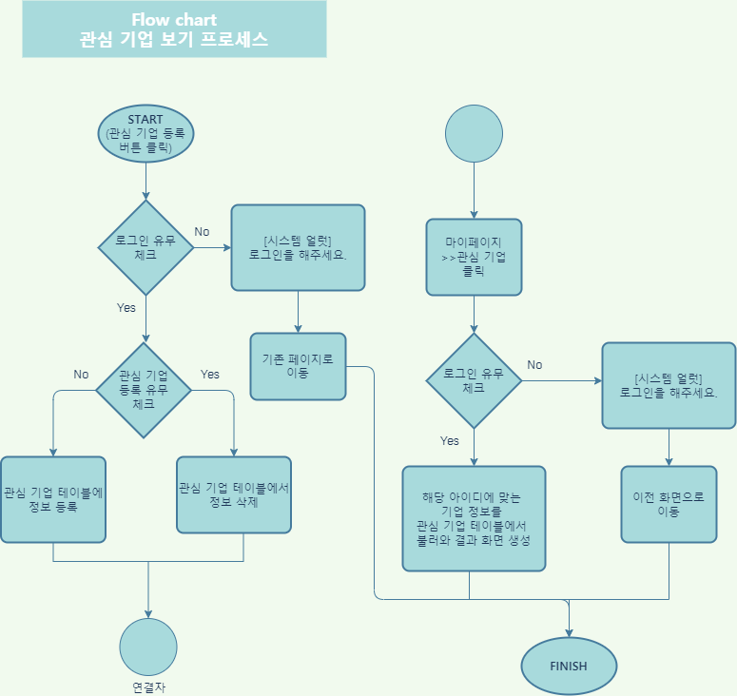
플로우 차트 – 관심 기업 보기 프로세스
Notes:
사용자가 마음에 드는 기업 정보는 관심기업에 등록해서 따로 마이페이지에서 볼 수 있게 구성했다.

Slide 27
데이터베이스 설계
ER-다이어그램 삽입
Notes:
각 테이블마다 간단하게 구성 소개(이미지 크기가 커서 나눠서 설명해도 될 것)
전체 설계도 이미지 > 테이블끼리의 관계
엔티티별로 간단하게 컬럼 설명

Slide 28
산출물 확인 방법 및 변경 사항
동료 검토 기법 사용 > 약 1주일 단위로 회의 시간을 가짐
변경 사항: 회원가입, ID/PW 찾기 시 구글/네이버 SMTP를 통해 사용자의 이메일로 인증 번호를 발송
→ 과거에는 앱 비밀번호 발급으로 관리자의 구글/네이버 이메일 계정으로도 타 사용자 컴퓨터 환경에서도 인증이 가능했으나 현재 불가능
→ 추후 AWS SES(Simple Email Service)를 통해 이메일 인증 코드 보완 예정
Notes:
동료 검토 기법 사용 > 1주일 단위로 회의 시간을 가짐
그래서 나온 변경사항을 몇 가지 얘기

Slide 29
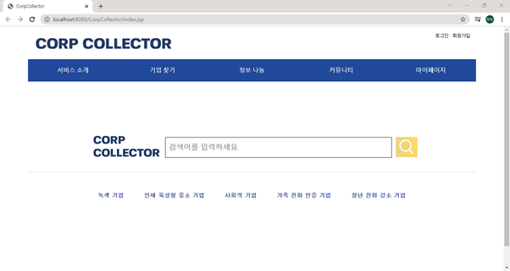
현재 진행 상황
Notes:
- 인덱스 페이지, 기업찾기 메인 화면, 아무 상세 기업유형 정해서 화면 하나, 로그인 및 회원가입 폼 등

Slide 30
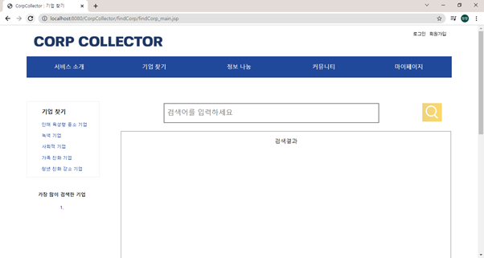
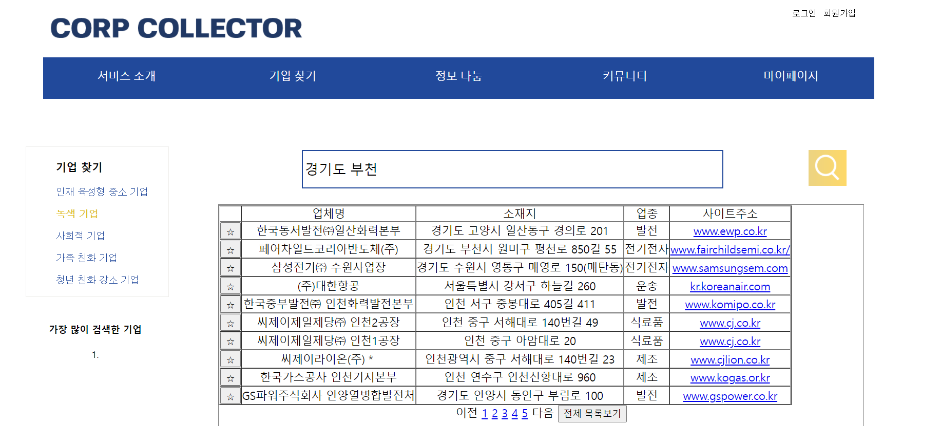
현재 진행 상황

Slide 31
현재 진행 상황
데이터 분석/기업 관련 기사 크롤링 진행 상태
Notes:
사용한 공공데이터 목록, 데이터 분석 예시(사진), 프로그램에서 시각화 & 기사 크롤링한 과정 일부

Slide 32
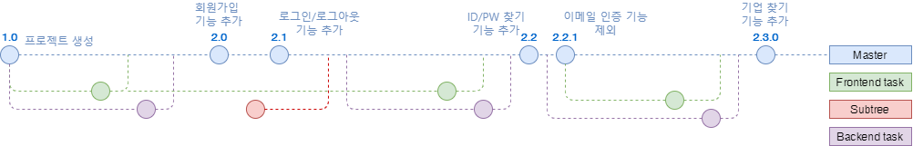
형상관리 진화 그래프
Notes:
깃허브에 있는 브랜치 기준으로 버전 관리 그래프 작성

